Slide 1


Slide 2









-
-
•
•
•
•

Slide 4






Slide 5

export default connect(mapStateToProps, mapDispatchToProps)(ManageCoursePage);

Slide 6



Slide 9



Slide 10












-
-

Slide 11



Slide 12


Slide 13









Slide 14




Slide 15


Slide 17
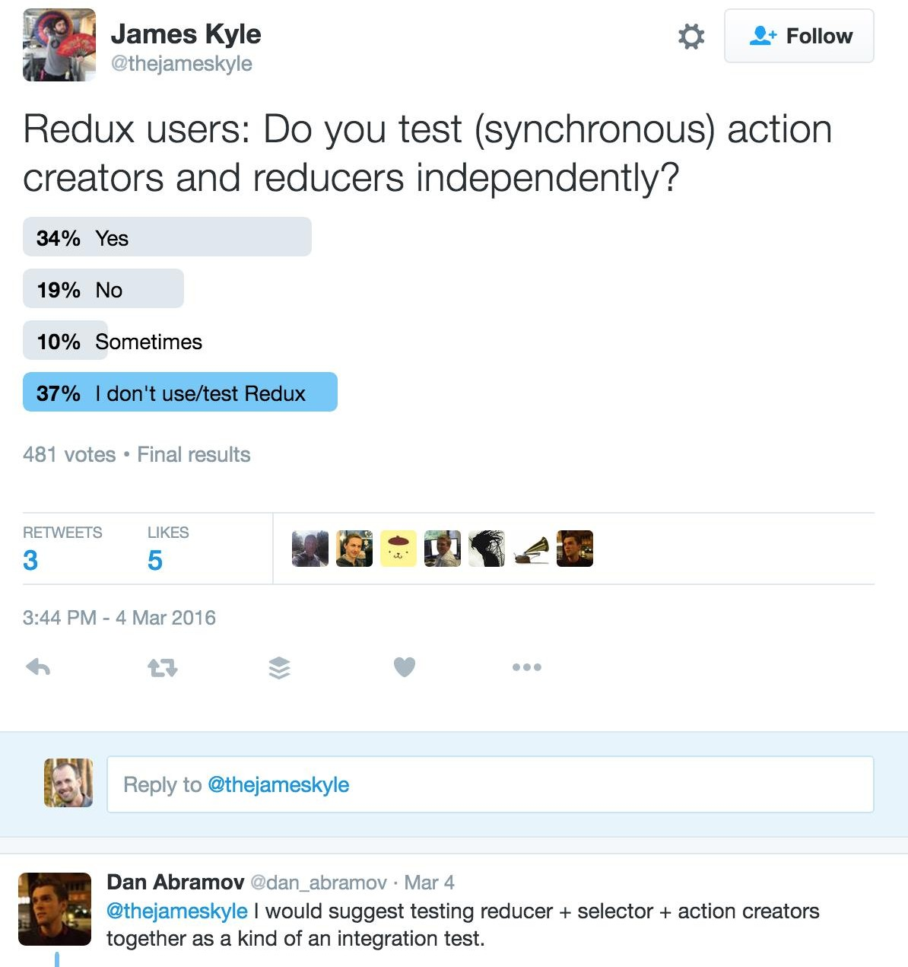





Slide 18



Slide 19


-
-
•
•
•
•

